Slide 1

ФСЛИ как современный инструмент обоснования назначения медицинского изделия для диагностики in vitro в целях их регистрации
Швырёв Сергей Леонидович
Зам.руководителя управления регламентной службы Федерального реестра нормативно-справочной информации Минздрава России

Slide 2
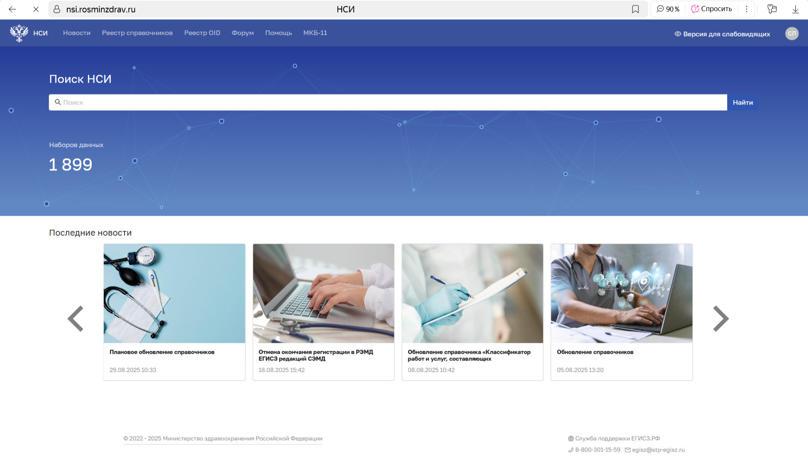
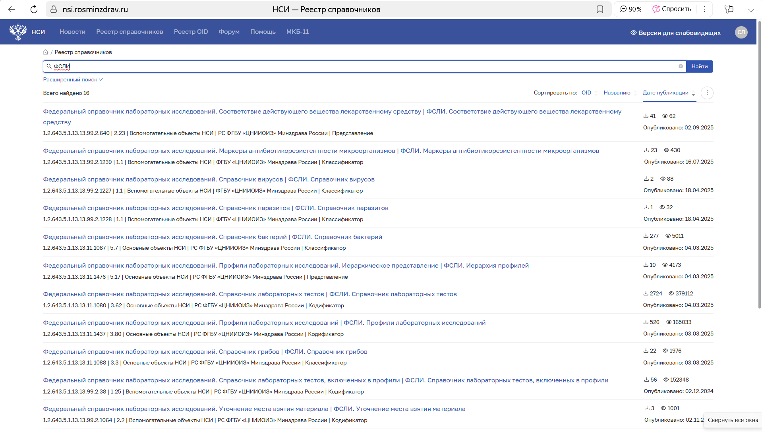
Федеральный реестр электронных медицинских документов
Подсистема ЕГИСЗ: https://nsi.rosminzdrav.ru
Группа ФСЛИ: 29 объектов НСИ
Notes:
Все субстанции есть яд, и нет ничего не ядовитого
Paracelsus Septem Defensiones 1538

Slide 3
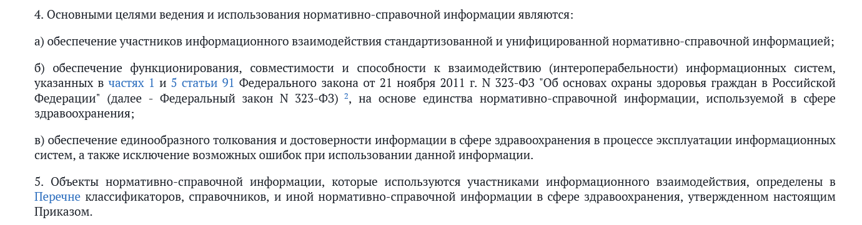
Федеральный реестр электронных медицинских документов
Приказ Минздрава России от 27 августа 2020 г. № 906н «Об утверждении перечня, порядка ведения и использования классификаторов, справочников и иной нормативно-справочной информации в сфере здравоохранения»
Notes:
Все субстанции есть яд, и нет ничего не ядовитого
Paracelsus Septem Defensiones 1538

Slide 4
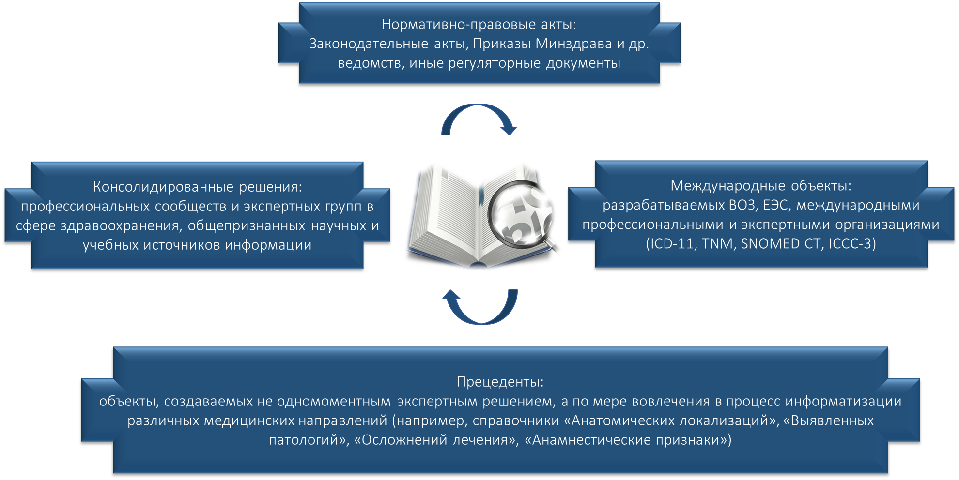

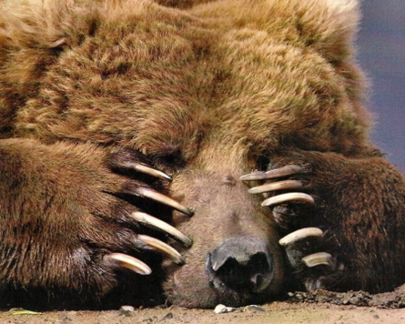
Жизненный цикл объектов НСИ
ОРГАНЫ УПРАВЛЕНИЯ ЗДРАВООХРАНЕНИЕМ, МЕЖВЕДОМСТВЕННОЕ ВЗАИМОДЕЙСТВИЕ
АКТУАЛИЗАЦИЯ
(ВЕРСИОНИРОВАНИЕ)
РАЗРАБОТКА
ПЕРЕВОД В АРХИВ
Модернизация структуры
Модернизация наполнения
Регламентная модернизация
Гармонизация
Справочник «замораживается», его нельзя модернизировать
Но! Сохраняется возможность его использования пользователями
ПОЛЬЗОВАТЕЛИ (МЕД ОРГАНИЗАЦИИ), МЕЖДУНАРОДНЫЕ ОРГАНИЗАЦИИ, ЭКСПЕРТНЫЕ СООБЩЕСТВА
Notes:
Все субстанции есть яд, и нет ничего не ядовитого
Paracelsus Septem Defensiones 1538

Slide 5

Разработка объектов НСИ
Нормативно-правовые акты:
Законодательные акты, Приказы Минздрава и др. ведомств, иные регуляторные документы
Анализ источников
Оценка аналогов
Разработка структуры
Наполнение
Консолидированные решения:
профессиональных сообществ и экспертных групп в сфере здравоохранения, общепризнанных научных и
учебных источников информации
Международные объекты:
разрабатываемых ВОЗ, ЕЭС, международными профессиональными и экспертными организациями
(ICD-11, TNM, SNOMED CT, ICCC-3)
Прецеденты:
объекты, создаваемых не одномоментным экспертным решением, а по мере вовлечения в процесс информатизации различных медицинских направлений (например, справочники «Анатомических локализаций», «Выявленных патологий», «Осложнений лечения», «Анамнестические признаки»)
Notes:
Все субстанции есть яд, и нет ничего не ядовитого
Paracelsus Septem Defensiones 1538

Slide 6
Группа справочников ФСЛИ
№ | Наименование справочника | OID | Количество записей | Количество просмотров | Количество скачиваний
1 | ФСЛИ. Справочник лабораторных тестов | 1.2.643.5.1.13.13.11.1080 | 20 724 | 379 146 | 2 724
2 | ФСЛИ. Справочник лабораторных материалов и образцов | 1.2.643.5.1.13.13.11.1081 | 214 | 13911 | 611
3 | ФСЛИ. Группы лабораторных исследований | 1.2.643.5.1.13.13.11.1117 | 14 | 2 068 | 51
4 | ФСЛИ. Справочник бактерий | 1.2.643.5.1.13.13.11.1087 | 5 086 | 5 012 | 277
5 | ФСЛИ. Справочник грибов | 1.2.643.5.1.13.13.11.1088 | 603 | 1 978 | 22
6 | ФСЛИ. Справочник вирусов | 1.2.643.5.1.13.13.99.2.1227 | 498 | 92 | 2
7 | ФСЛИ. Справочник паразитов | 1.2.643.5.1.13.13.99.2.1228 | 213 | 34 | 1
8 | ФСЛИ. Профили лабораторных исследований | 1.2.643.5.1.13.13.11.1437 | 691 | 526 | 165 037
9 | ФСЛИ. Антимикробные препараты, которые используются для определения чувствительности | 1.2.643.5.1.13.13.99.2.1095 | 160 | 1 851 | 139
10 | ФСЛИ. Параметры чувствительности к антимикробным препаратам | 1.2.643.5.1.13.13.99.2.1093 | 12 230 | 1 117 | 2
11 | ФСЛИ. Маркеры антибиотикорезистентности микроорганизмов | 1.2.643.5.1.13.13.99.2.1239 | 6 425 | 432 | 23
12 | ФСЛИ. Характеристики ХТИ | 1.2.643.5.1.13.13.99.2.1084 | 8 798 | 658 | 11
Notes:
Все субстанции есть яд, и нет ничего не ядовитого
Paracelsus Septem Defensiones 1538

Slide 7
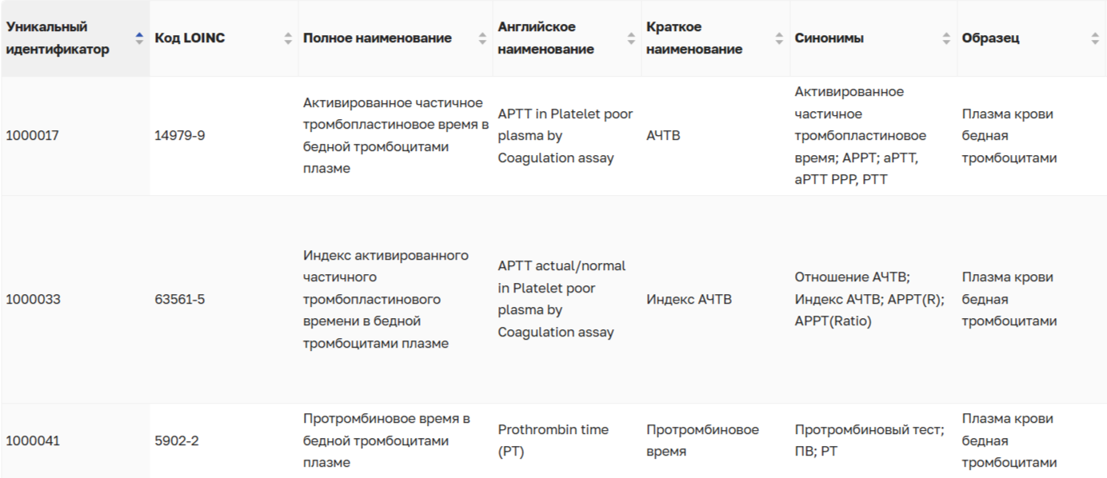
ФСЛИ. Справочник лабораторных тестов
Notes:
Все субстанции есть яд, и нет ничего не ядовитого
Paracelsus Septem Defensiones 1538

Slide 8
ФСЛИ. Справочник лабораторных тестов
Лабораторные образцы
№ | Образец | Количество записей
1 | Моча | 2778
2 | Сыворотка крови | 2555
3 | Кровь венозная | 2226
4 | Сыворотка крови; Плазма крови | 1509
5 | Слюна | 1444
6 | Рвотные массы | 1421
7 | Волос | 1186
8 | Соскоб с ногтевой пластины | 1186
9 | Потожировые выделения | 1185
10 | Культура микроорганизмов | 1106
11 | Любой образец, кроме уточненных отдельными показателями | 420
12 | Жидкость цереброспинальная | 327
13 | Кал | 252
14 | Плазма крови бедная тромбоцитами | 142
15 | Осадок мочи | 135
16 | Мокрота | 132
17 | Эякулят | 110
18 | Жидкость плевральная | 100
Notes:
Все субстанции есть яд, и нет ничего не ядовитого
Paracelsus Septem Defensiones 1538

Slide 9
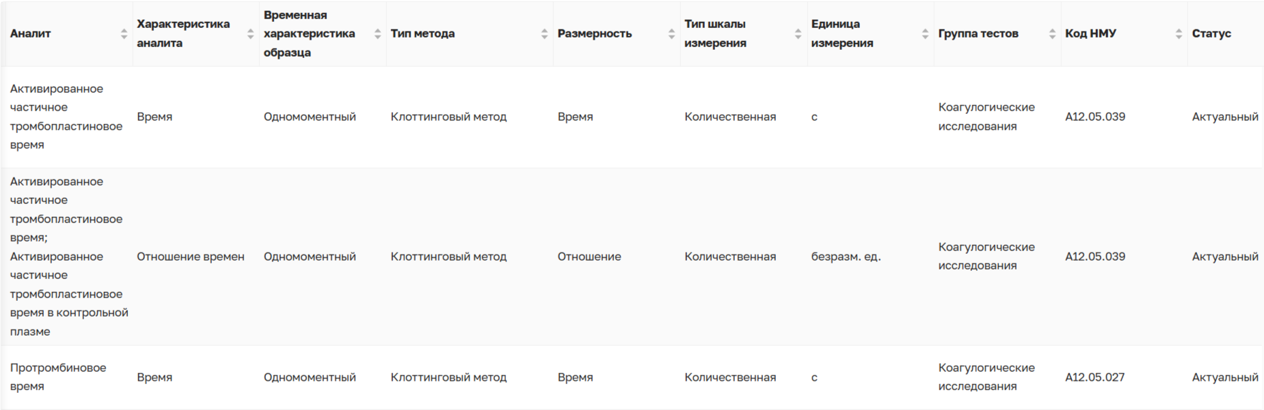
ФСЛИ. Справочник лабораторных тестов
Notes:
Все субстанции есть яд, и нет ничего не ядовитого
Paracelsus Septem Defensiones 1538

Slide 10
ФСЛИ. Справочник лабораторных тестов
№ | Наименование | Количество записей
1 | Подтверждающий | 4630
2 | Предварительный | 4613
3 | Метод амплификации нуклеиновых кислот | 1548
4 | Иммунохемилюминесцентный; Иммунофлуоресцентный | 879
5 | Иммуноферментный анализ | 580
6 | Световая микроскопия | 425
7 | Молекулярно-генетический метод | 384
8 | Иммунофлуоресцентный | 305
9 | Проточная цитофлуориметрия | 276
10 | Метод пограничных концентраций | 213
11 | Диско-диффузионный метод | 192
12 | Метод последовательных разведений, определение минимальной подавляющей концентрации | 181
13 | Градиентно-диффузионный метод | 175
14 | Метод последовательных разведений, определение минимальной бактерицидной концентрации | 159
15 | Автоматизированный подсчет | 152
16 | Ручной подсчет | 112
17 | Световая микроскопия с ручным подсчетом | 107
18 | Иммунологический | 91
19 | Электрофорез | 87
20 | Цитологическое исследование | 81
21 | Клоттинговый метод | 59
22 | Масс-спектрометрия | 59
23 | Культуральный | 55
24 | Расчётный метод | 53
159 вариантов
Notes:
Все субстанции есть яд, и нет ничего не ядовитого
Paracelsus Septem Defensiones 1538

Slide 11
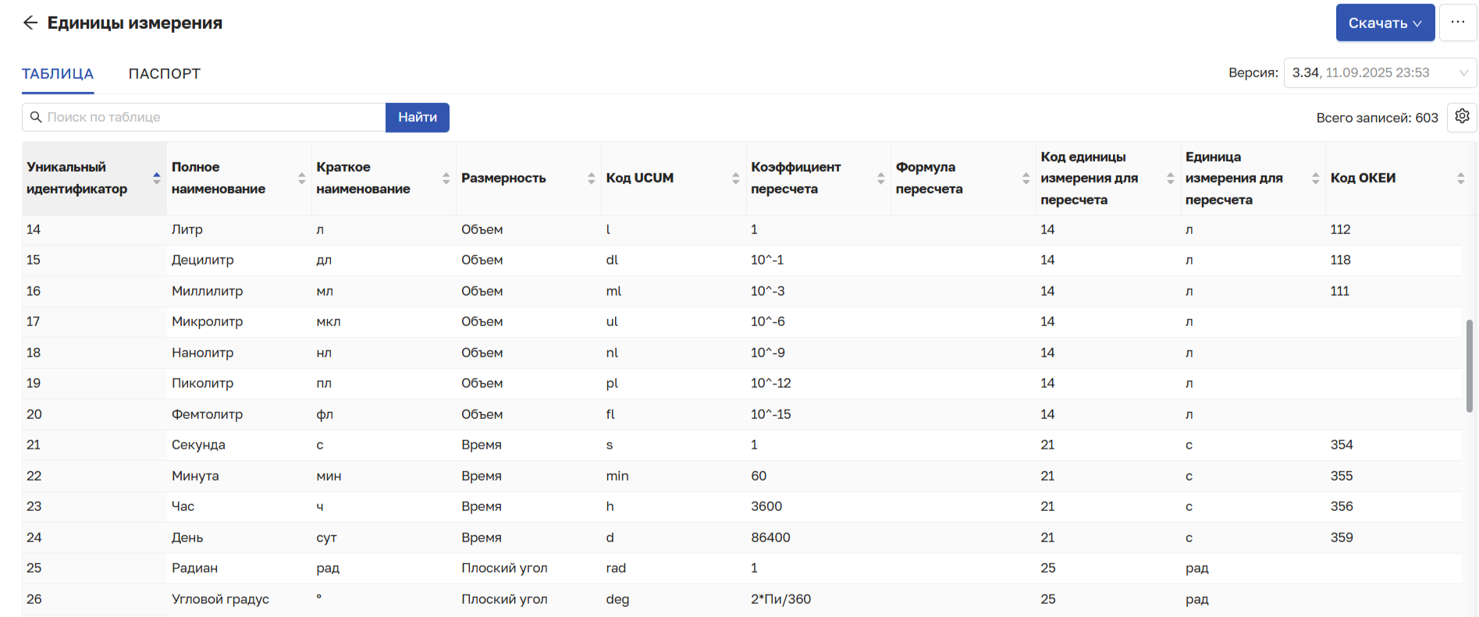
ФСЛИ. Справочник лабораторных тестов
Тип шкалы
Notes:
Все субстанции есть яд, и нет ничего не ядовитого
Paracelsus Septem Defensiones 1538

Slide 12
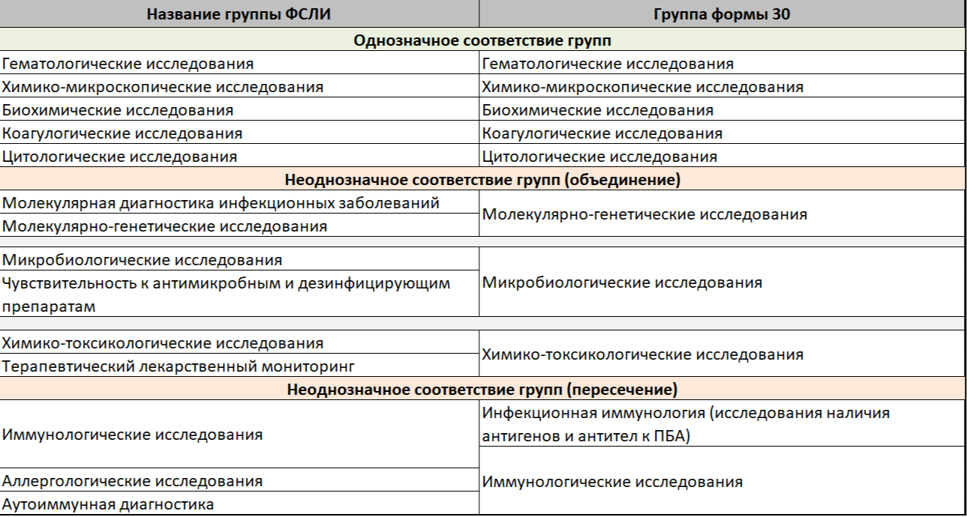
Сопоставление групп ФСЛИ
Notes:
Все субстанции есть яд, и нет ничего не ядовитого
Paracelsus Septem Defensiones 1538

Slide 13

Актуализация ФСЛИ
Заявки пользователей (Врачи, Разработчики МИС/ЛИС)
Профильный Департамент Минздрава России
nsi@nsiminzdrav.ru
Нормативно-правовые акты
Регламентная служба ФРНСИ (ЦНИИОИЗ)
ГВС по клинической лабораторной диагностике
Регистрация медицинских изделий
Экспертиза ФЛМ
ПУБЛИКАЦИЯ
Notes:
Все субстанции есть яд, и нет ничего не ядовитого
Paracelsus Septem Defensiones 1538

Slide 14
Спасибо за внимание!
Регламентная служба Федерального реестра НСИ Минздрава России: nsi@nsiminzdrav.ru
Центр по разработке СЭМД: semd@nsiminzdrav.ru
Швырёв Сергей Леонидович
Зам.руководителя управления регламентной службы Федерального реестра нормативно-справочной информации Минздрава России

